Slide 2
TELE – Your Smart Factory
Innovationslabor für verknüpfte Technologien
Work anywhere, anytime
Innovative Produkte entstehen durch Vernetzung mit anderen
YOUR SMART FACTORY
Organigramm

Slide 3
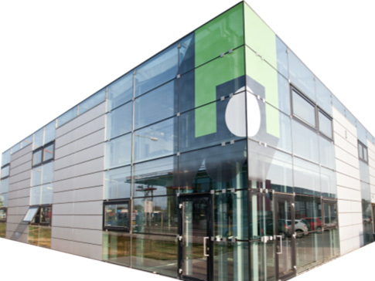
TELE – Was wir gut können
Unsere Kompetenz
50 Jahre Messtechnik- und Überwachungs-Know-how
Spannung, Strom, Leistung sowie Temperatur, Füllstände
Hohe Genauigkeit und präzise Mess-/Rechen-Algorithmen
Skalierbare Messbereiche
Kompaktgerät, Embedded Modul oder „Entwicklungs-Framework“
Netzwerkfähigkeit via Feldbus-/Internettechnologien
Offen sein für neue Ideen
zurück
zurück

Slide 4
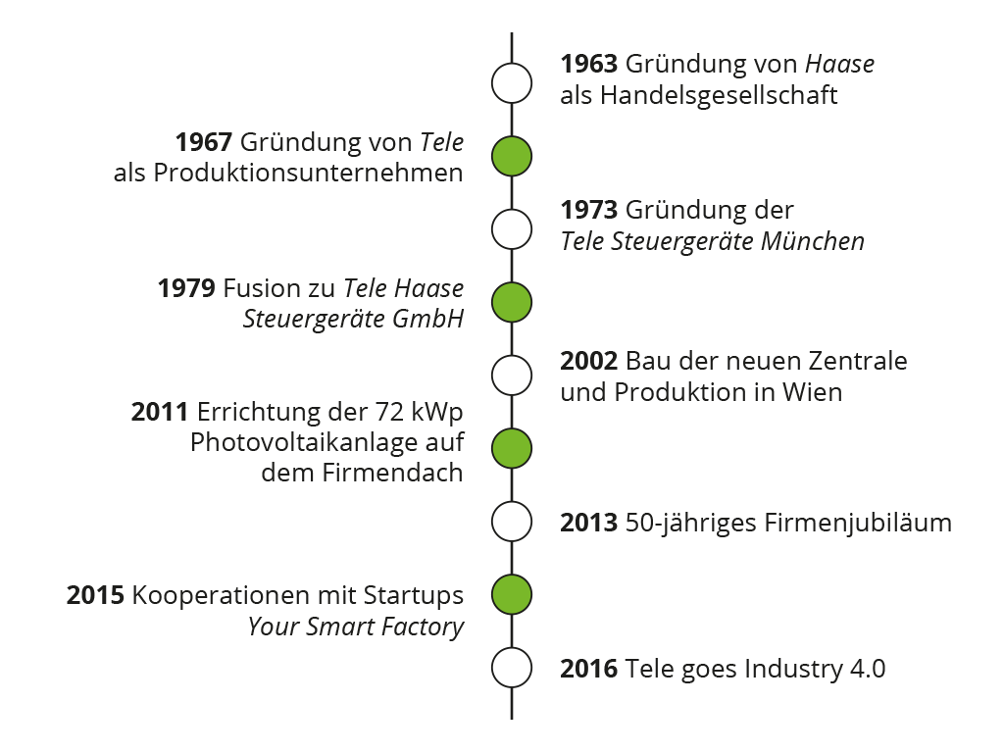
TELE Geschichte
zurück

Slide 5
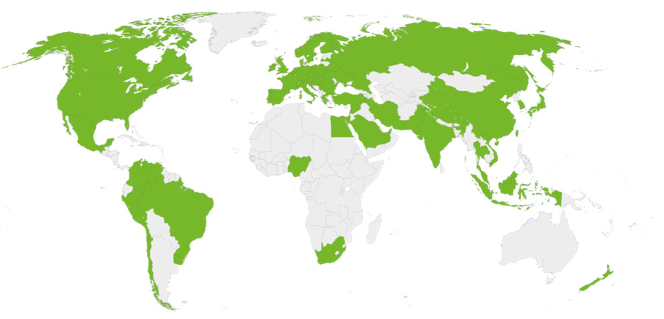
TELE in Ihrer Nähe
Vertriebspartner online finden
zurück

Slide 6
Unser Team
Unsere Mitarbeiter
Teammitglied online suchen
zurück

Slide 7
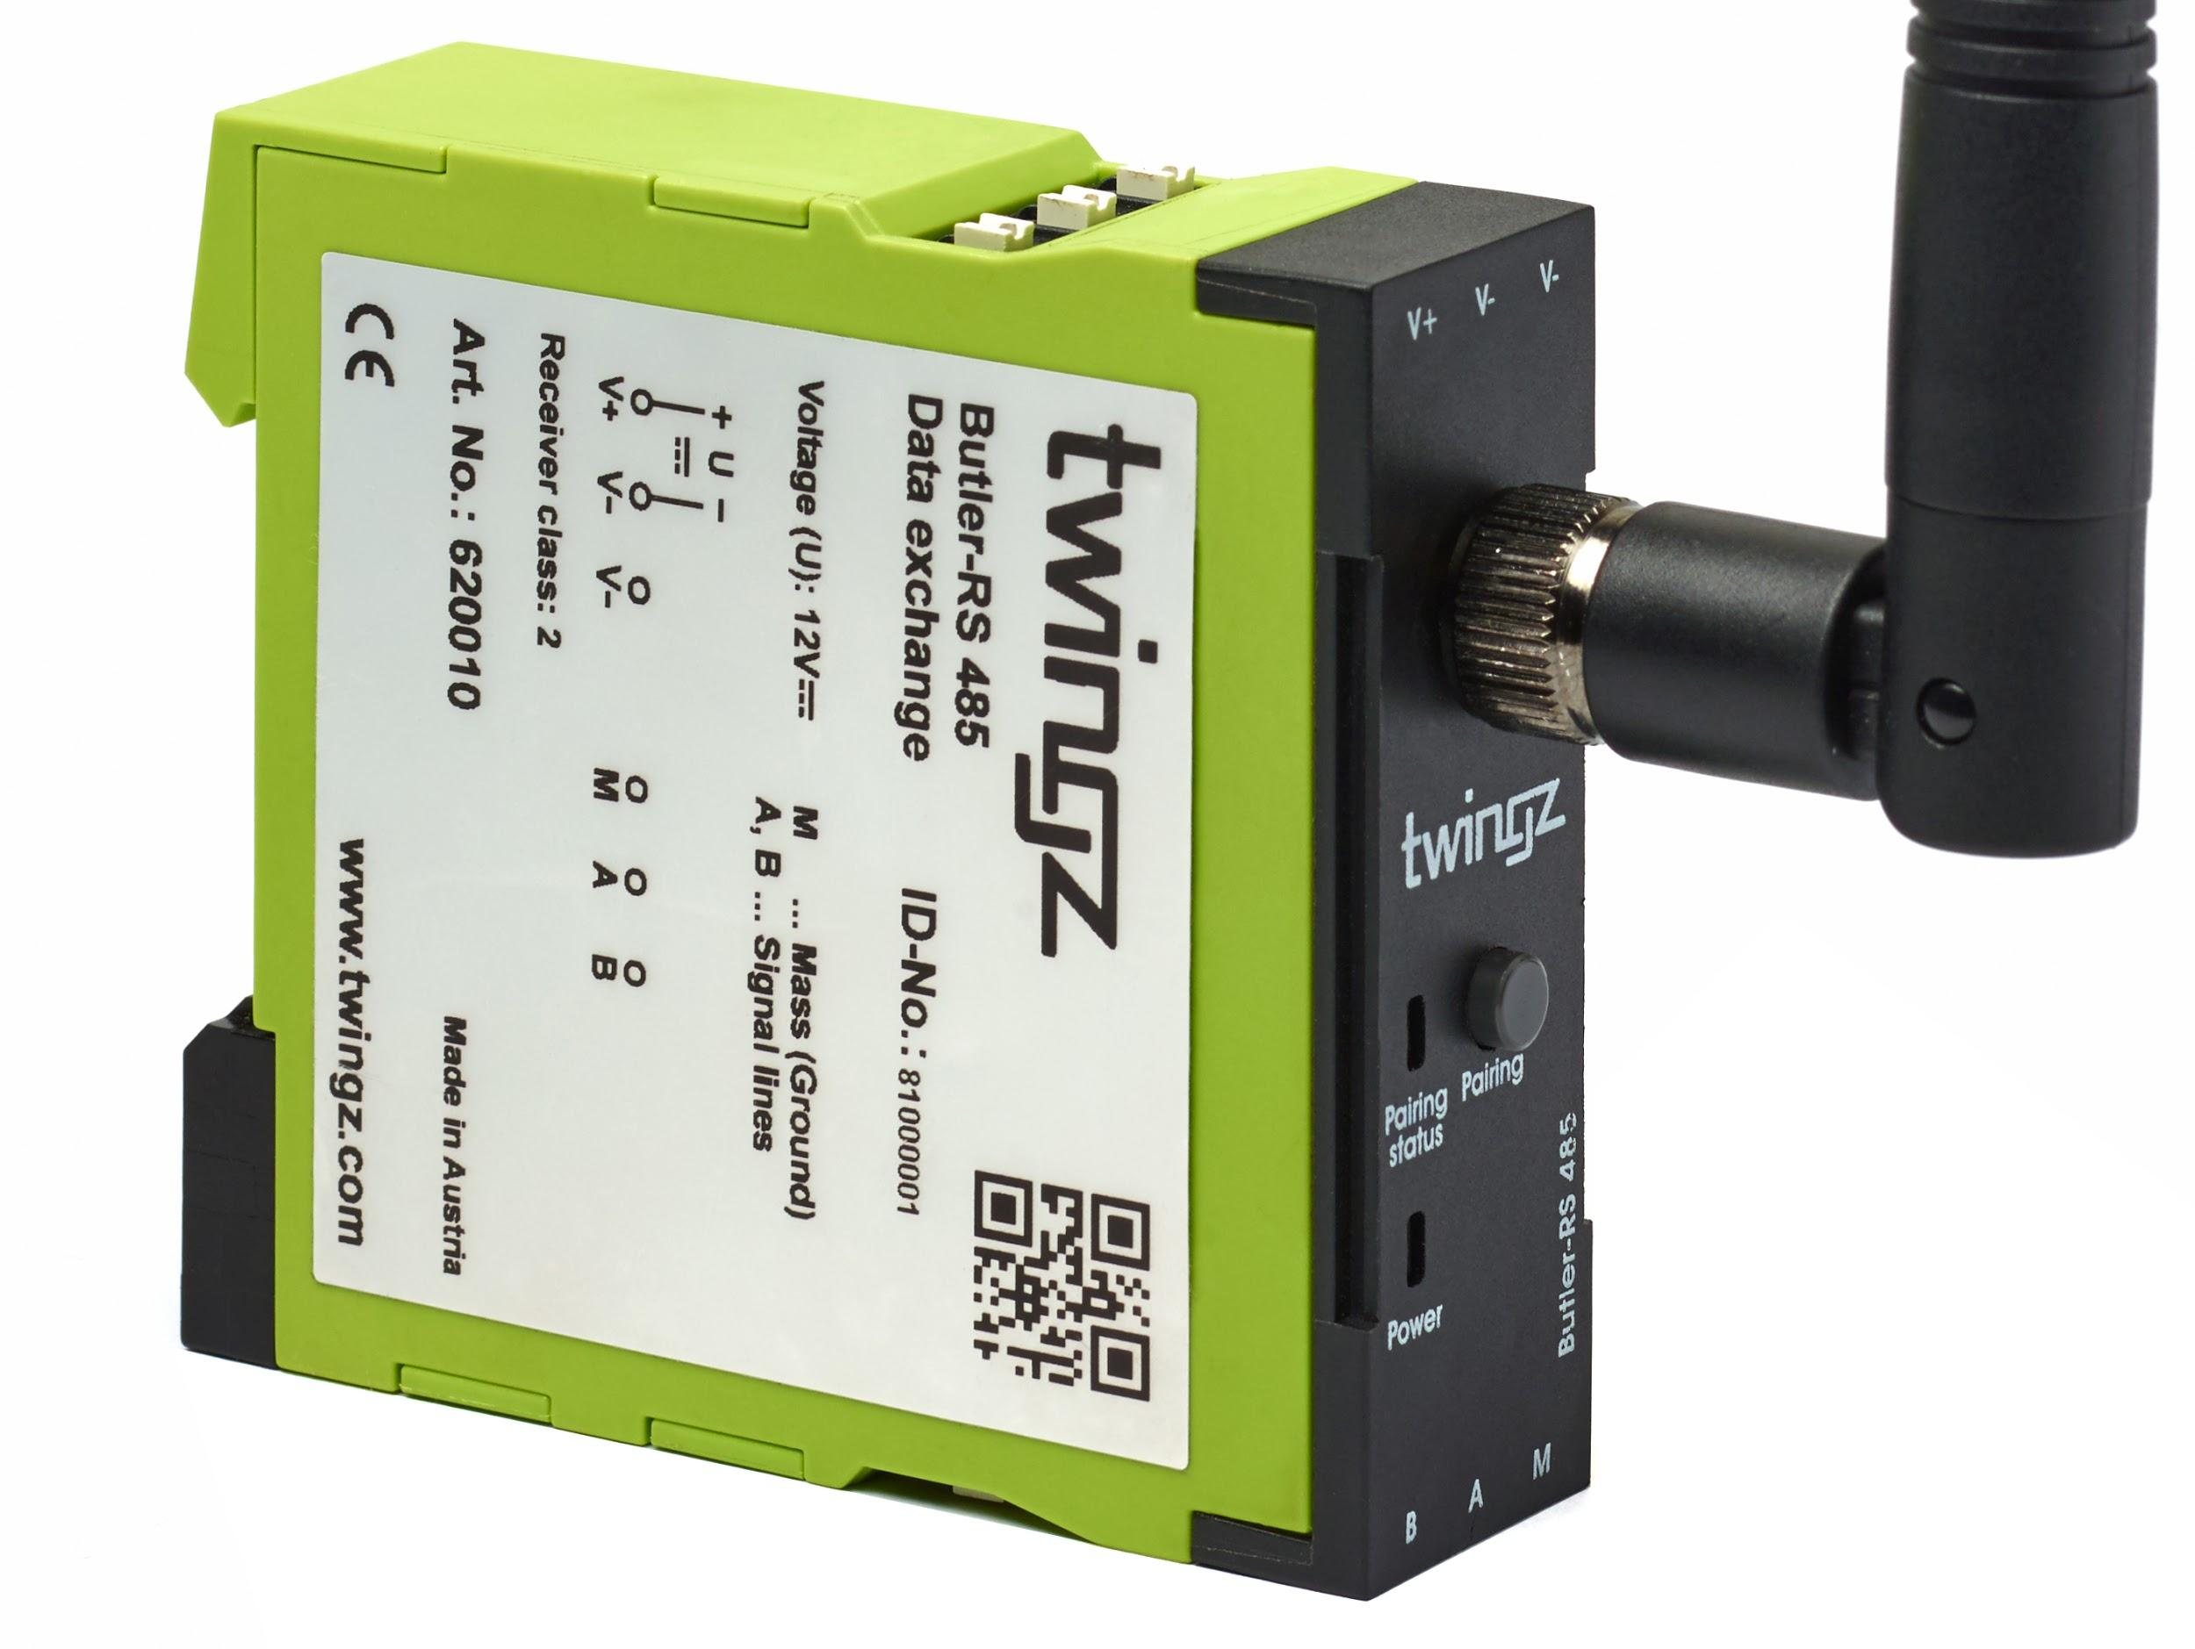
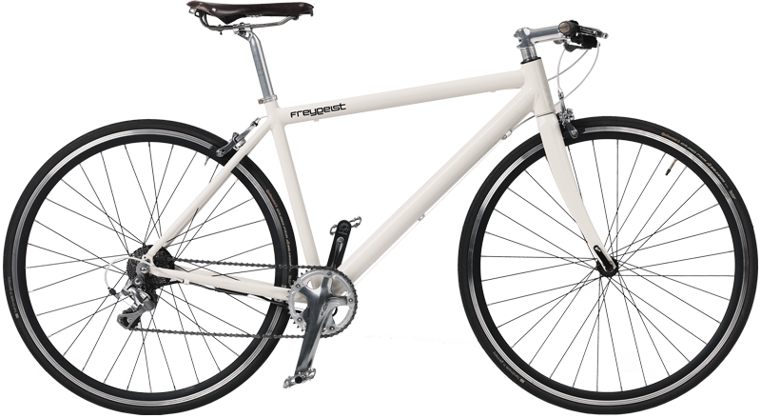
Erfolgsstorys mit Startups
TWINGZ
FREYGEIST
AGRILUTION
Energiemanagementsystem von Twingz & TELE
>
>
>
TELE & Freygeist: Design-e-Bike mit intelligenter Steuerung
Vertical Farming Lösung von Agrilution mit TELE-Steuerung
TELE unterstützt Startups derzeit mit:
Hardware (Messgeräte,…)
Firmeninfrastruktur im TELE-Gebäude
Technische Expertise bei der Planung und Entwicklung von Geräten
Aktive Entwicklunsarbeit von Steuerungskomponenten
Inhouse-Produktion von Produkten (Prototyping & Serienfertigung)
WE MAKE THE WORLD A BETTER PLACE.
zurück

Slide 8
Unsere Fokusthemen
ERNEUERBARE ENERGIE
WATER & WASTE
TELE entwickelt passgenaue Lösungen für die Überwachung und Steuerung von PV- und Windkraft anlagen
>
TELE entwickelt zuverlässliche Lösungen für Applikationen im Bereich von Water & Waste. Von der Pumpenüberwachung bis zur Handy-Fernwartung
>
Maßgeschneiderte Lösungen für
Energieerzeugung
Energieverteilung
Speichertechnologie
Maßgeschneiderte Lösungen für
Frischwasser, Abwasser
Pumpen und Klärgas => Biogas
Müllrecycling
Müllverbrennung
WE MAKE THE WORLD A BETTER PLACE.
zurück

Slide 9
Produktgruppen
Unsere Produktpalette setzt sich aus den
folgenden Produkten zusammen:
Zeitrelais
Überwachungsrelais
Lastwächter
NA-Schutz
Komplementärprodukte
zurück

Slide 10
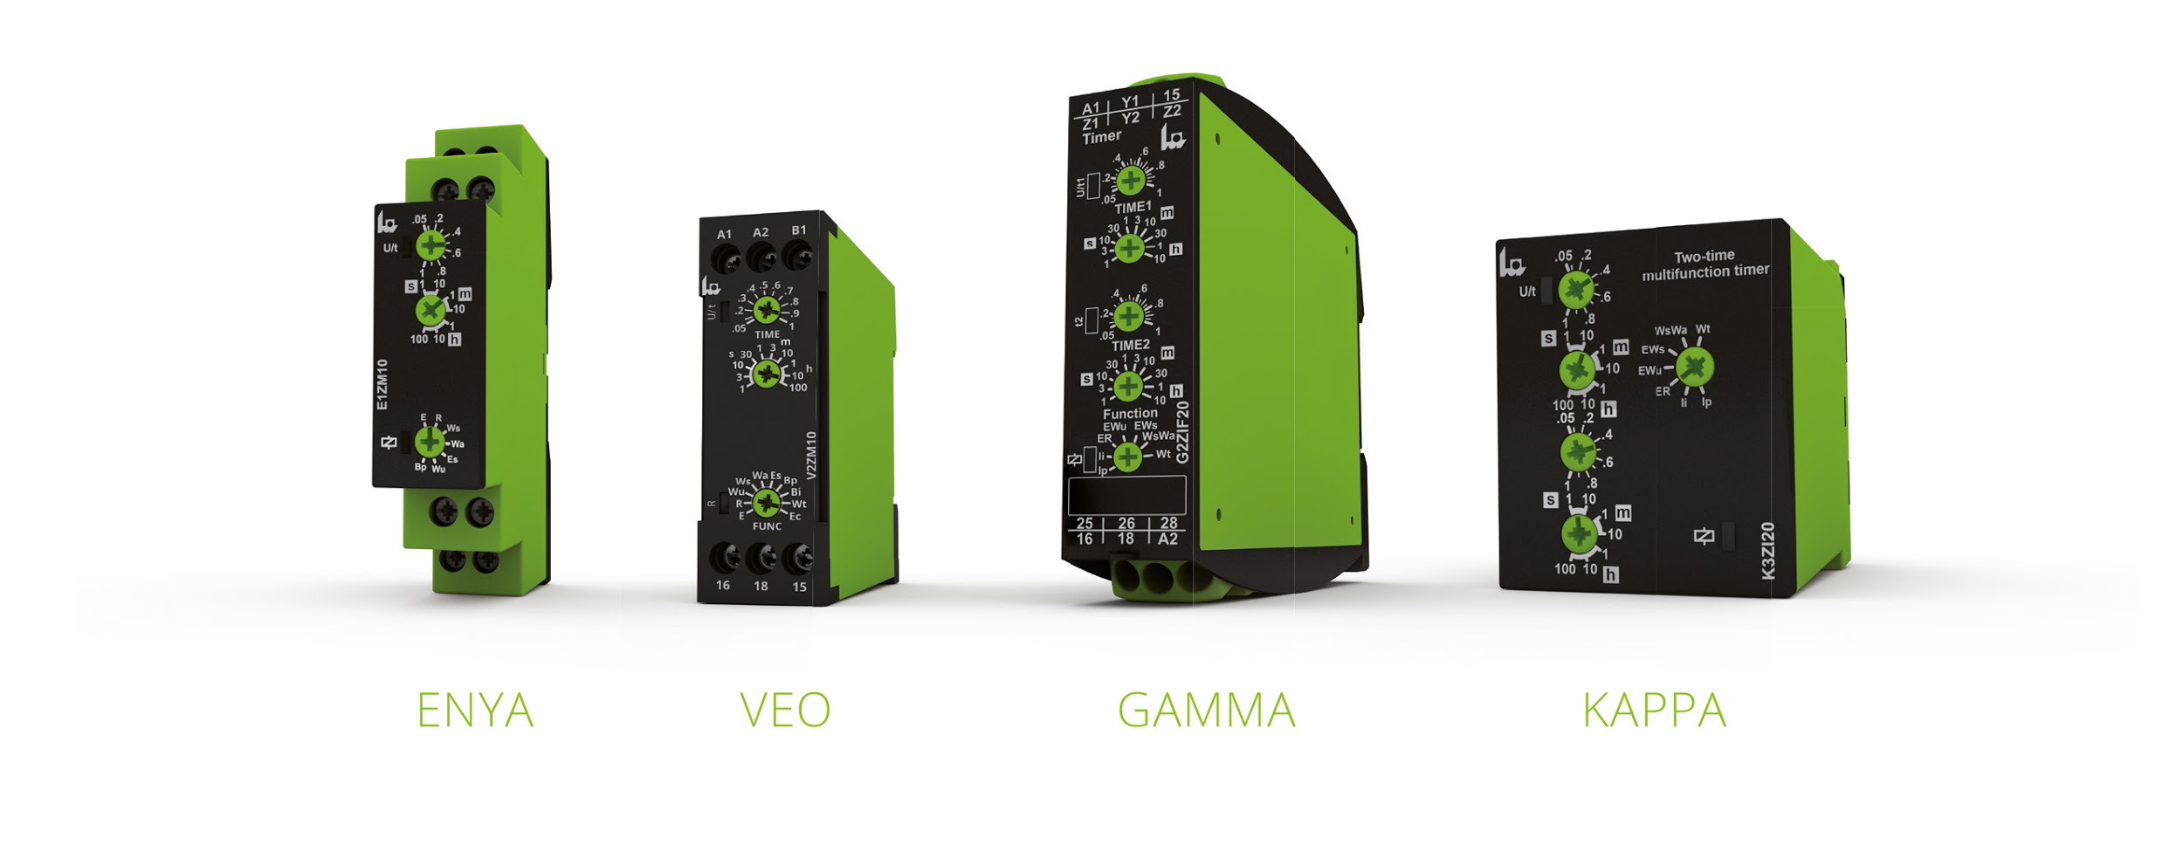
Produktserien
Unser großes und kleines Quartett:
ENYA
VEO
GAMMA
KAPPA
Produktserien im Vergleich
zurück

Slide 11
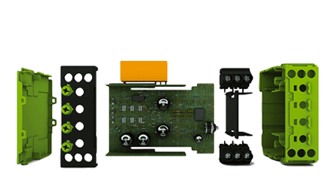
TELE – Challenge us!
Ihr Mehrwert
Kurze Entwicklungs- und Realisierungszeiten
Erprobte Modulbausteine
Gute Integrationsfähigkeit in Ihr System
Skalierbarkeit in Preis und Leistung
Losgrößenoptimierte Entwicklung & Produktion im Haus
Modulare Lösungsentwicklung
TELE versteht Ihre Technologie
Entwickelt die Lösung, die Sie brauchen
Mit den Funktionen, die Sie sich vorstellen
Skalierbarkeit in Preis und Leistung
Zu dem Preis der für Sie passt
zurück

Slide 12
Your Smart Factory
WE MAKE THE WORLD A BETTER PLACE.
zurück

Slide 13
Was heißt eigentlich
Your Smart Factory?
TELE ist ein Technologieunternehmen.
Mit viel technischem Know-how und Menschen, die Spaß an ihrer Arbeit haben entwickelt und produziert TELE Steuerungs- und Überwachungs-
lösungen für die Industrie- und Energiebranche.
Technik soll die Welt verbessern.
Daher ist TELE ständig auf der Suche nach neuen Ideen. In Kooperation mit anderen erweitern wir unser Know-how. Entwickeln neue Produkte und Lösungen. Für erneuerbarere Energie. Effizientere Müllentsorgung. Für die Welt von morgen.
zurück

Slide 14
Was macht
Your Smart Factory?
Clevere Technologie, die die Welt besser macht
Aus Produkten werden durch Vernetzung und Kommunikation maßgeschneiderte Gesamtlösungen
Demokratische transparente Organisation – Verantwortung des Einzelnen
zurück

Slide 15
Wie arbeitet
Your Smart Factory?
Innovationslabor für verknüpfte Technologien
Work anywhere, anytime
Innovative Produkte entstehen durch Vernetzung mit anderen
zurück

Slide 16
Wie arbeitet
Your Smart Factory?
Schönheit Wir von TELE lieben die schönen Dinge. Schönheit ist wichtig, hat eine positive Wirkung auf uns und andere. Deshalb holen wir sie uns ins Haus.
Neugier Wir fördern den kindlichen Entdeckungsdrang. Wir interessieren uns
für Trends und Entwicklungen, auch außerhalb unserer Branchen.
Kompetenz Ideen sind wichtig. Und wir haben viele davon. Doch nur mit den notwendigen Kompetenzen können wir diese auch erfolgreich realisieren.
Initiative Wir bei TELE packen selbst an. Probieren Dinge selbst aus.
Haben den Mut auch mal zu scheitern, um daraus zu lernen.
zurück

Slide 17
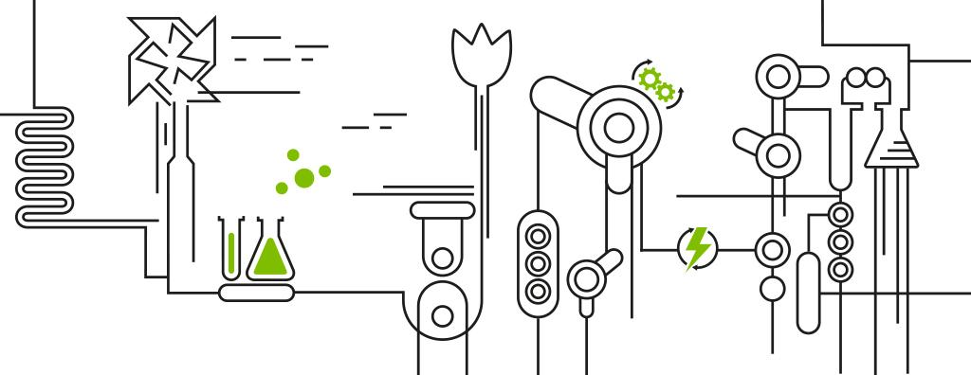
Warum
Your Smart Factory?
Jeder Einzelne ist bei TELE verantwortlich Ideen aktiv vorantreiben
Unternehmen = intelligenter Organismus, der sich ständig wandelt
zurück

Slide 18
Unsere Leitformel
Innovation + Nachhaltigkeit = Profitabilität
zurück

Slide 19
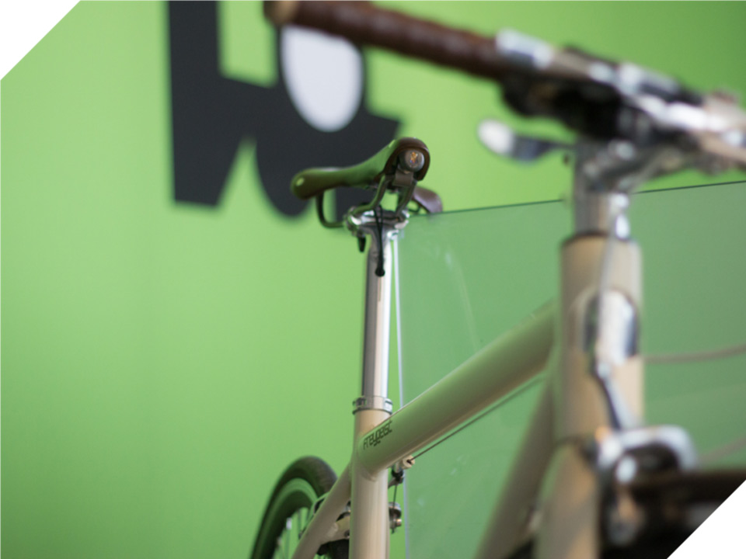
Your Smart Factory
Kooperationen
WE MAKE THE WORLD A BETTER PLACE.

Slide 20
TELE &
TWINGZ
Steckbrief: twingz – Intelligentes Energiemanagement
Lösung: eButler
Hilft Haushalten, bis zu 40 Prozent ihrer Energiekosten zu sparen. Energieproduktion (z.B. Photovoltaik) und -verbrauch werden durch intelligente Steuerung besser aufeinander abgestimmt. Steuert angeschlossene Haushaltsgeräte so, dass sie dann Energie verbrauchen, wenn sie günstig verfügbar ist.
TELE unterstützt mit:
Hardware
Büro für twingz im TELE-Gebäude
Produktion des eButlers bei TELE
zurück

Slide 21
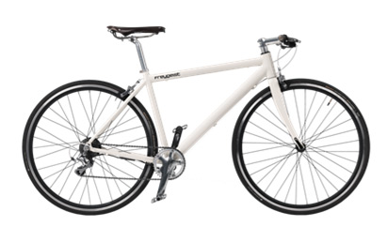
TELE &
FREYGEIST
Steckbrief: Freygeist – Edel und Leicht
Lösung: Ultraleichtes Design E-Bike
Premium-e-Bike, das schön, schnell, agil und mit seinem edlen Design auch so richtig cool ist. 250 Watt Dauerleistung bei nur 12 kg Gewicht (und damit gerade einmal der Hälfte eines gewöhnlichen e-Bikes). Steuerungsmodul, wird direkt im Rahmen des E-Bikes verbaut. Integriertes Display mit Bluetooth-Schnittstelle für Anbindung von Smartphones.
TELE unterstützt mit:
Firmeninfrastruktur
Technischem Know-how
Entwicklung des Steuerungsmoduls
zurück

Slide 22
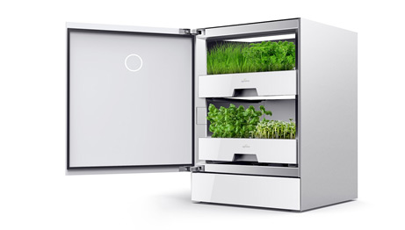
TELE &
AGRILUTION
Steckbrief: Agrilution – Vertical Farming
Lösung: Ackerbau im Küchenschrank
Vertikale Landwirtschaft ist Landwirtschaft in Gebäuden im städtischen Ballungsraum.
Auf diese Weise lassen sich ganzjährig Früchte, Gemüse, essbare Speisepilze und Algen
lokal erzeugen und frisch konsumieren. Der Plant Cube ist ein vernetztes plug’n’play Mini-Bio-Gewächshaus im Standardküchenmaß mit optimierter Klimasteuerung und
integrierter Bewässerung. In einen Cube passen acht verschiedene Saatmatten, die
für einen Monat Erträge für einen Haushalt mit 2-3 Personen liefern.
TELE unterstützt mit:
Technischem Know-how
Entwicklung des Steuerungsmoduls
zurück

Slide 23
Fokusthema
Erneuerbare Energie
WE MAKE THE WORLD A BETTER PLACE.
zurück

Slide 24
Warum erneuerbare Energien?
TELE will die Welt zu einem besseren Ort machen. Das kann nur durch den Einsatz von nachhaltiger Technologie gelingen. „Erneuerbare Energie“ greift auf Ressourcen zu, die sich
von selbst erneuern, die recycelt werden können und/oder im Überfluss vorhanden sind. Daher entwickelt und produziert TELE Produkte und Lösungen für die Branchen.
Maßgeschneiderte Lösungen für
Energieerzeugung
Energieverteilung
Speichertechnologie
Herausforderungen
Netzstabilität
Energieeffizienz
Sicherheit
Kommunikation
Visualisierung
Smart Cities
zurück

Slide 25
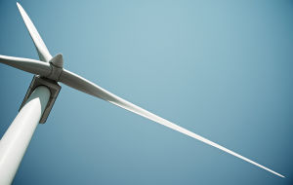
Energieerzeugung –
Applikationen
Aufgabenstellung:
Der Anfahrwiderstand eines DC-Motors einer Windkraftanlage soll für den laufenden Betrieb überbrückt werden. Es steht keine zusätzliche Steuerspannung zur Verfügung.
Lösung:
Das ansprechverzögerte Zeitrelais GAMMA G2ZE20 400VDC steuert die Überbrückung des Anfahrwiderstandes des DC-Motors und schaltet nach einer definierten Zeitspanne einen Schütz und damit einen Widerstand ab. Betrieben wird das Zeitrelais an der Motorbetriebsspannung zwischen 150 und 440V DC.
Mehrwert:
Spannungsversorgung des Zeitrelais direkt über die Versorgung des Motors
Keine zusätzlichen Kosten für ein Netzteil
Platzeinsparung
zurück

Slide 26
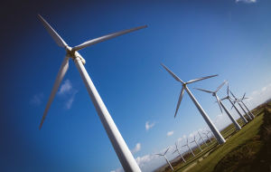
Energieerzeugung –
Applikationen
Aufgabenstellung:
Die Rotorblätter einer Windkraftanlage sollen im abgeschalteten Zustand aus dem Wind gedreht werden, um eine Beschädigung der Anlage zu vermeiden.
Lösung:
Spannungsüberwachung mit GAMMA G2UM300VL20 Überwachung der Batteriespannung auf Unterspannung. Ist die Windkraftanlage spannungslos, muss die Batterie die Spannung zur Verfügung stellen, um die Rotorblätter bei Störung aus dem Wind zu fahren und dadurch das Windrad in einen sicheren Betriebszustand zu bringen.
Mehrwert:
Sicheres Abschalten des Windrades bei jeglichen elektrischen Störungen
Preiswerte und sichere Lösung
zurück

Slide 27
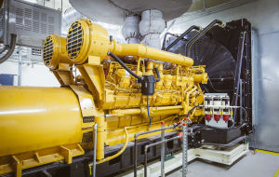
Energieverteilung –
Applikationen
Aufgabenstellung:
Bei Netzausfall soll ein Notstromaggregat gestartet werden.
Lösung:
Die Netzspannung wird mit dem Überwachungsrelais ENYA E1YU400V01 überwacht. Bei Abfall des Ausgangsrelais startet das Notstromaggregat. Durch große Lastwechsel bei Zu- und Abschaltung verschiedener Verbraucher entstehen nicht erwünschte Spannungsspitzen. Das Überwachungsrelais GAMMA G2YM400VL20 reagiert auf die Spannungsspitzen und schaltet notfalls ab.
Mehrwert:
Erkennung Netzausfall
Überwachung Unter- und Überspannung am Generator
Schutz der Verbraucher
zurück

Slide 28
Fokusthema
Water & Waste
WE MAKE THE WORLD A BETTER PLACE.
zurück

Slide 29
Warum Water & Waste?
TELE will die Welt zu einem besseren Ort machen. Das kann nur durch den Einsatz von nachhaltiger Technologie gelingen. „Erneuerbare Energie“ greift auf Ressourcen zu, die sich
von selbst erneuern, die recycelt werden können und/oder im Überfluss vorhanden sind. Daher entwickelt & produziert TELE Produkte und Lösungen für die Branchen Water & Waste.
Maßgeschneiderte Lösungen für
Frischwasser
Abwasser
Pumpen
Klärgas => Biogas
Müllrecycling
Müllverbrennung
Deponiegas
Herausforderungen
Energieeffizienz
Sicherheit
Kommunikation
zurück

Slide 30
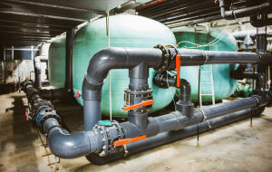
Fokusthema:
Water & Waste
Aufgabenstellung:
Bei einer Abwasserpumpstation sind 2 Pumpen eingebaut, die abwechselnd in Betrieb gehen sollen um eine gleichmäßige Abnutzung zu gewährleisten
Lösung:
Der Pumpenwechsler G2ASMA20 von TELE schaltet die Pumpen abwechselnd ein. Im Bedarfsfall kann die zweite Pumpe auch zugeschaltet werden, so dass beide Pumpen gleichzeitig im Betrieb sind (Parallelbetrieb)
Mehrwert:
Gleichmäßige Abnützung dadurch längere Serviceintervalle bei beiden Pumpen
Minimierung von Ausfällen der Pumpen durch annähernd gleiche Betriebszeiten
Spitzenlastabdeckung
Nullspannungssicherheit bei Netzausfällen
zurück

Slide 31
Gemeinsam
aufsteigen
WE MAKE THE WORLD A BETTER PLACE.

Slide 32
UNSERE PROZESSE
WE MAKE THE WORLD A BETTER PLACE.

Slide 33
Organigramm
Hauptprozesse
Sales
(SM)
Innovation
(INNO)
Production
(PROD)
Teilprozesse Sales:
Teilprozesse Innovation:
Teilprozesse Production:
Customer-Service
Direktvertrieb
Exportpartner
EGH
Brandlabel
Ideenmanagement
Produktmanagement
Forschung & Entwicklung
Produktionstechnologie & Automatisierung
Bestückung SMT & THT
Produktionsplanung & -steuerung
Endfertigung
zurück

Slide 34
Organigramm
Unterstützungsprozesse
Finance management
(FM)
Human
Resource
(HR)
Informations-
technologie
(IT)
Marketing
(MT)
Regie
(R)
Office management
(OM)
Purchasing
& Logistics
(PUL)
Quality
Management
(QM)
zurück

Slide 35
Produkte
WE MAKE THE WORLD A BETTER PLACE.

Slide 36
Produktgruppen
WE MAKE THE WORLD A BETTER PLACE.

Slide 37
Zeitrelais
Zeitrelais
Schalten nach definierten Parametern über die Zeit ein und aus
Effizientere Gestaltung von Abläufen in Maschinen und Anlagen
Zeitrelais-Produktserien von TELE:
Industriebauform: GAMMA
Industriebauform kompakt: VEO
Kundustriebauform gesteckt: KAPPA
Installationsbauform: ENYA
Zeitrelais
Überwachungsrelais
Lastwächter
NA-Schutz
Komplementärprod.
zurück

Slide 38
Überwachungsrelais
Überwachungsrelais
Messen/überwachen von:
Strom
Spannung
Temperatur
Frequenz und Füllstände
Verschiedene Bauformen für verschiedene Anwendungen
Einsatz in Steuerungs-, Anlagen- und Maschinenbau sowie Gebäudetechnik
Überwachungsrelais-Produktserien von TELE:
Industriebauform: GAMMA
Industriebauform kompakt: VEO
Kundustriebauform gesteckt: KAPPA
Installationsbauform: ENYA
Zeitrelais
Überwachungsrelais
Lastwächter
NA-Schutz
Komplementärprod.
zurück

Slide 39
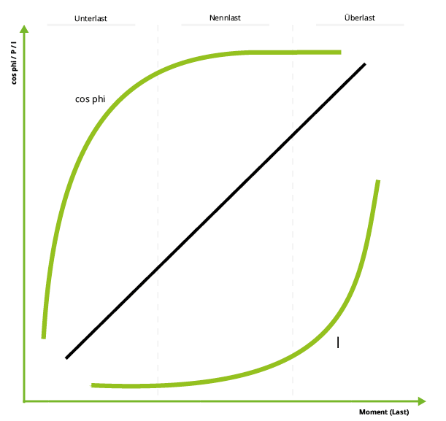
Lastwächter
Lastwächter
Zuverlässige Überwachung des Lastzustands
Fehlermeldungen oder Schaltvorgänge für Abhilfemaßnahmen
Erhöhung der Verfügbarkeit und Sicherheit der Anlagen
Überwachungsrelais-Produktserien von TELE:
Industriebauform: GAMMA
Industriebauform kompakt: VEO
Kundustriebauform gesteckt: KAPPA
Installationsbauform: ENYA
Zeitrelais
Überwachungsrelais
Lastwächter
NA-Schutz
Komplementärprod.
zurück

Slide 40
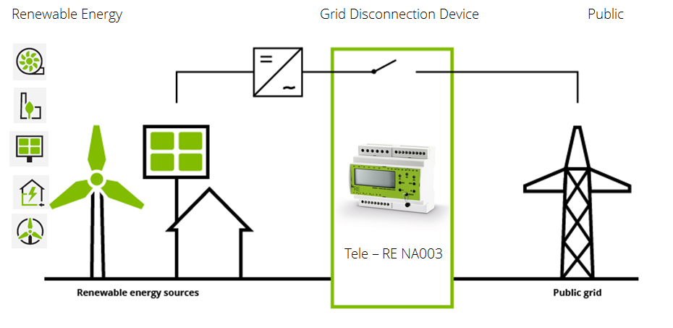
Netz- und
Anlagenschutz
Features:
Kontrolliert die Einspeisung von Energie in das Stromnetz
Vorgeschrieben nach DIN-VDE 0126-1-1
Sichere und normgerechte Trennung im Fehlerfall
Länderspezifische Konfiguration und freie Konfiguration via Open Setup im Feld
Sowohl für Mittel- als auch für Niederspannung
Ein- und dreiphasige Netze
Zeitrelais
Überwachungsrelais
Lastwächter
NA-Schutz
Komplementärprod.
zurück

Slide 41
Komplementär-
produkte
Übersicht:
Koppelrelais und Signalwandler
Schaltrelais und Sockel
Stromwandler
Schaltuhren und Betriebsstundenzähler
Sicherheitsrelais
Schaltnetzteile
Leistungselektronik
Softstarter
Thyristorsteller
Bremsgeräte
Zeitrelais
Überwachungsrelais
Lastwächter
NA-Schutz
Komplementärprod.
zurück

Slide 42
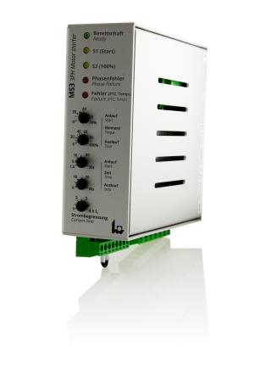
Softstarter
Übersicht:
Stufenlose Leistungsdosierung von Asynchronmotoren
Begrenzung von Anlaufstrom und Anlaufmoment in der Startphase mit Phasenanschnittsteuerung
Nahezu stoßfreies Starten
Vermeidung von mechanischen Belastungen und Netzspannungseinbrüchen
Hohe Überlastfähigkeit
Geringe Verlustleistung
Kommt zum Einsatz in
Maschinen- und Anlagenbau
Klima- und Belüftungsanlagen
Pumpenanwendungen
Industrie- und Fördertechnik
Zeitrelais
Überwachungsrelais
Lastwächter
NA-Schutz
Komplementärprod.
zurück

Slide 43
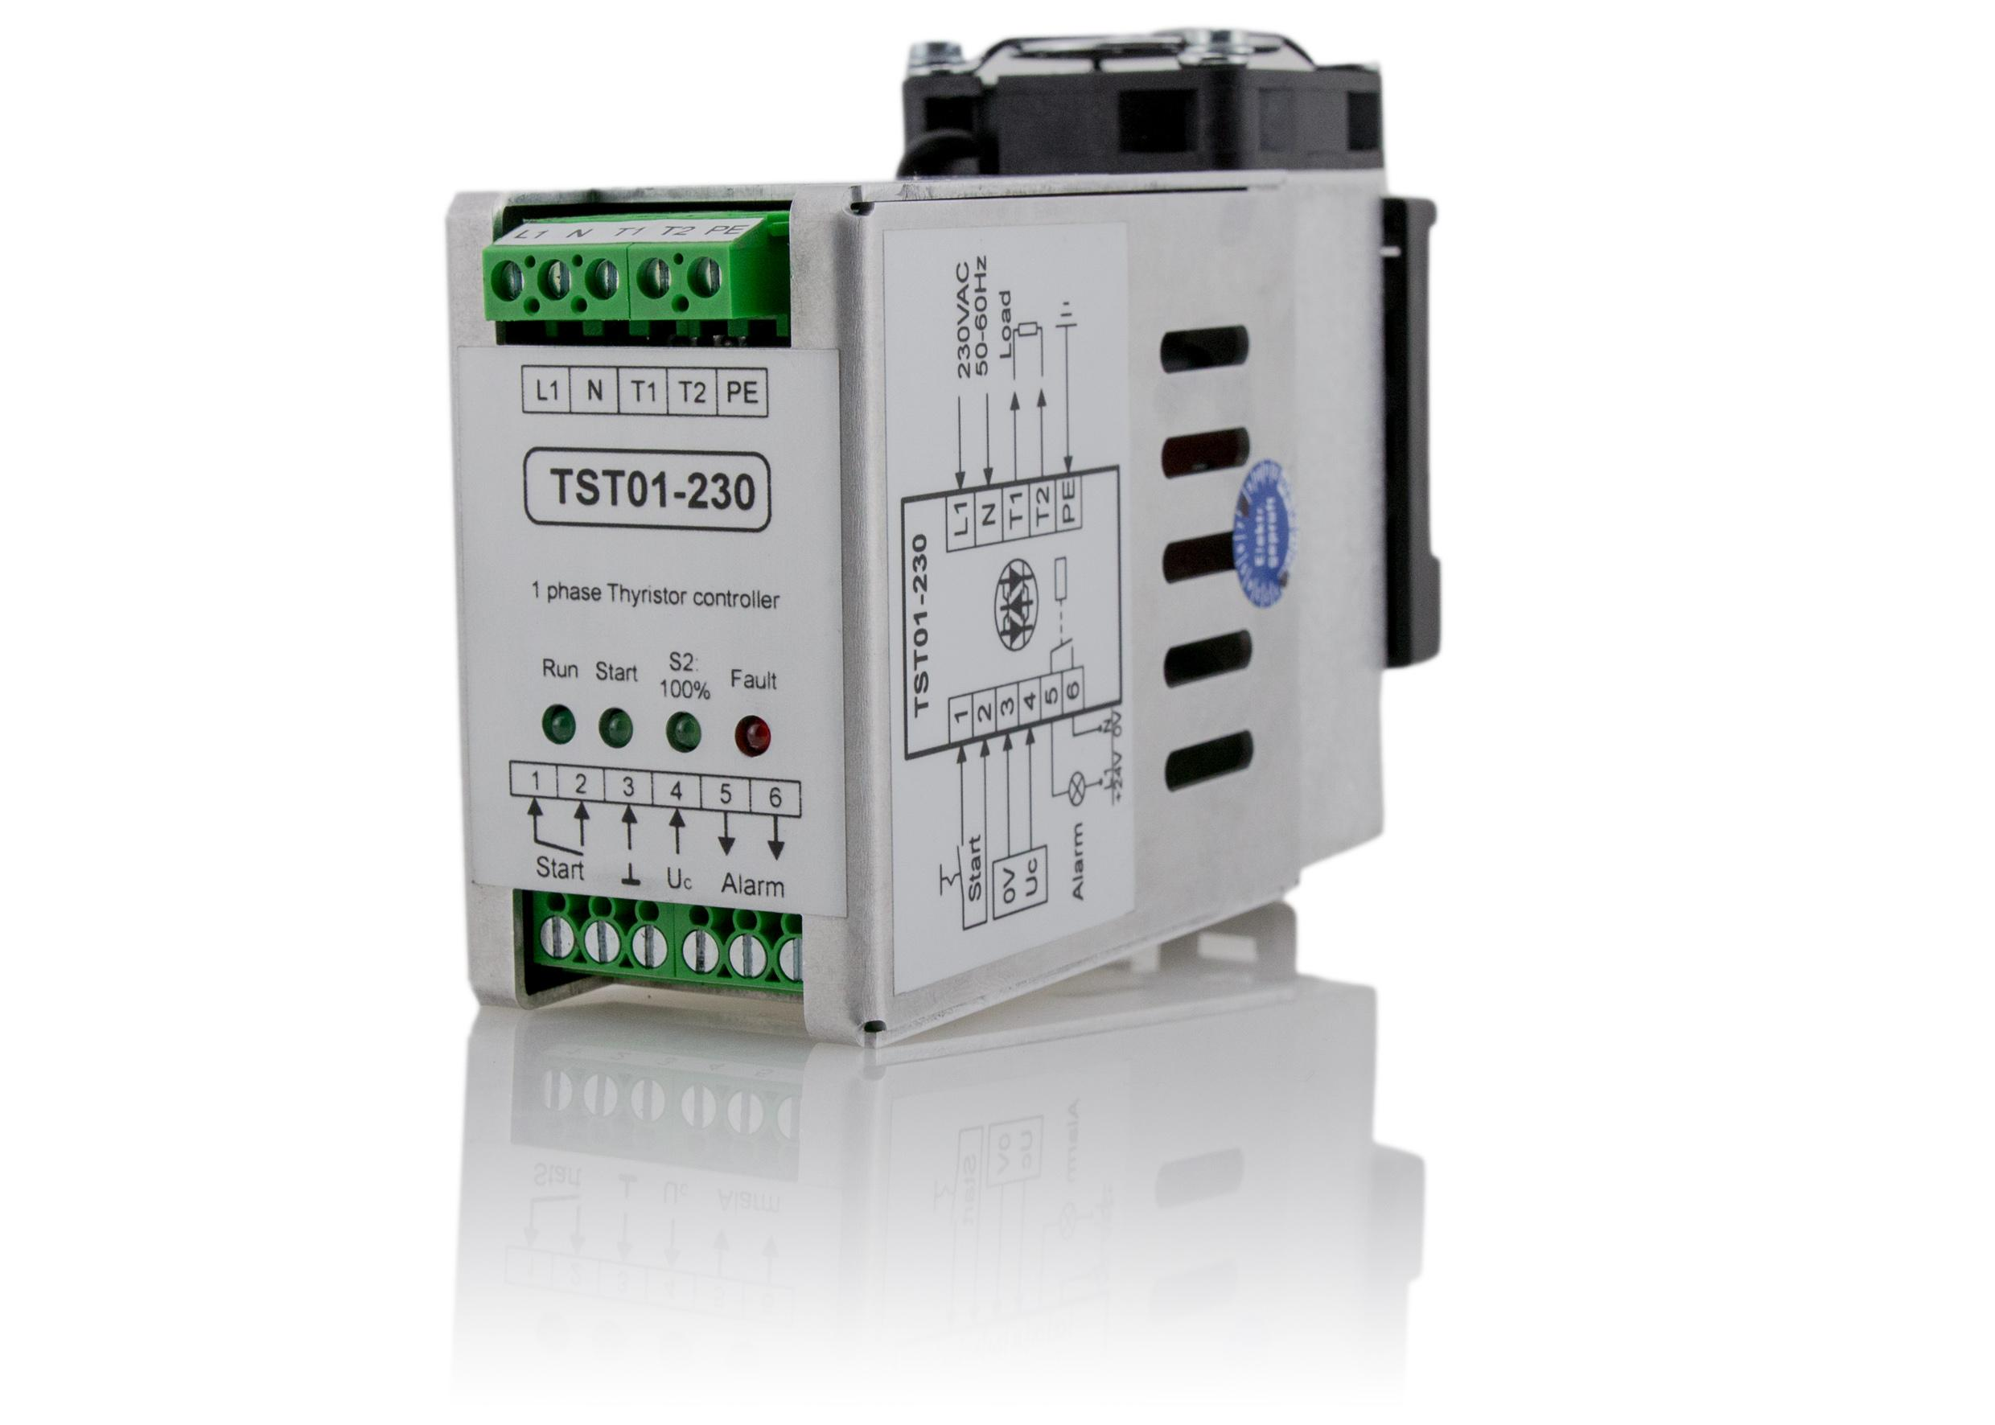
Thyristorsteller
Übersicht:
Stufenlose Steuerung der Leistungsaufnahme induktiver und ohmscher Lasten
Begrenzung der Netzwechselspannung durch Phasenanschnittsteuerung
Nahezu stoßfreies Starten
Vermeidung von mechanischen Belastungen und Netzspannungseinbrüchen
Geringe Verlustleistung
Zur Regelung in Steuerungen von
Industrieheizungen
Motoren in Maschinen
PV-, Wind- und Wasserkraftanlagen
Zeitrelais
Überwachungsrelais
Lastwächter
NA-Schutz
Komplementärprod.
zurück

Slide 44
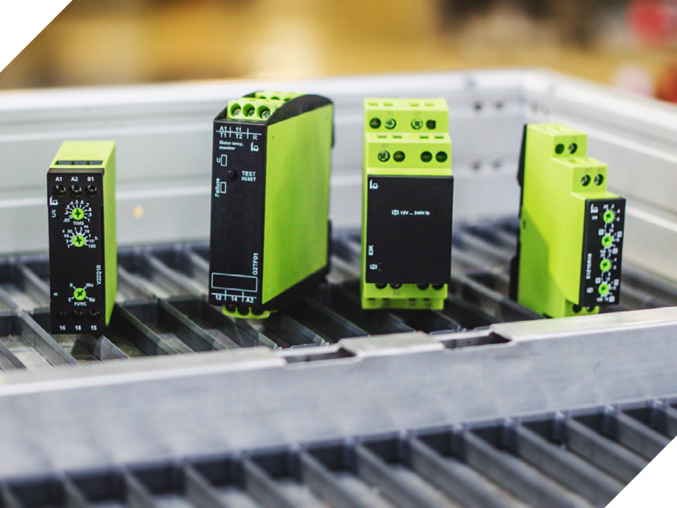
Produktserien
WE MAKE THE WORLD A BETTER PLACE.

Slide 45
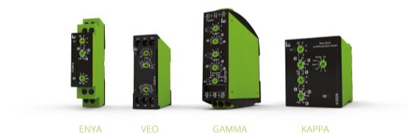
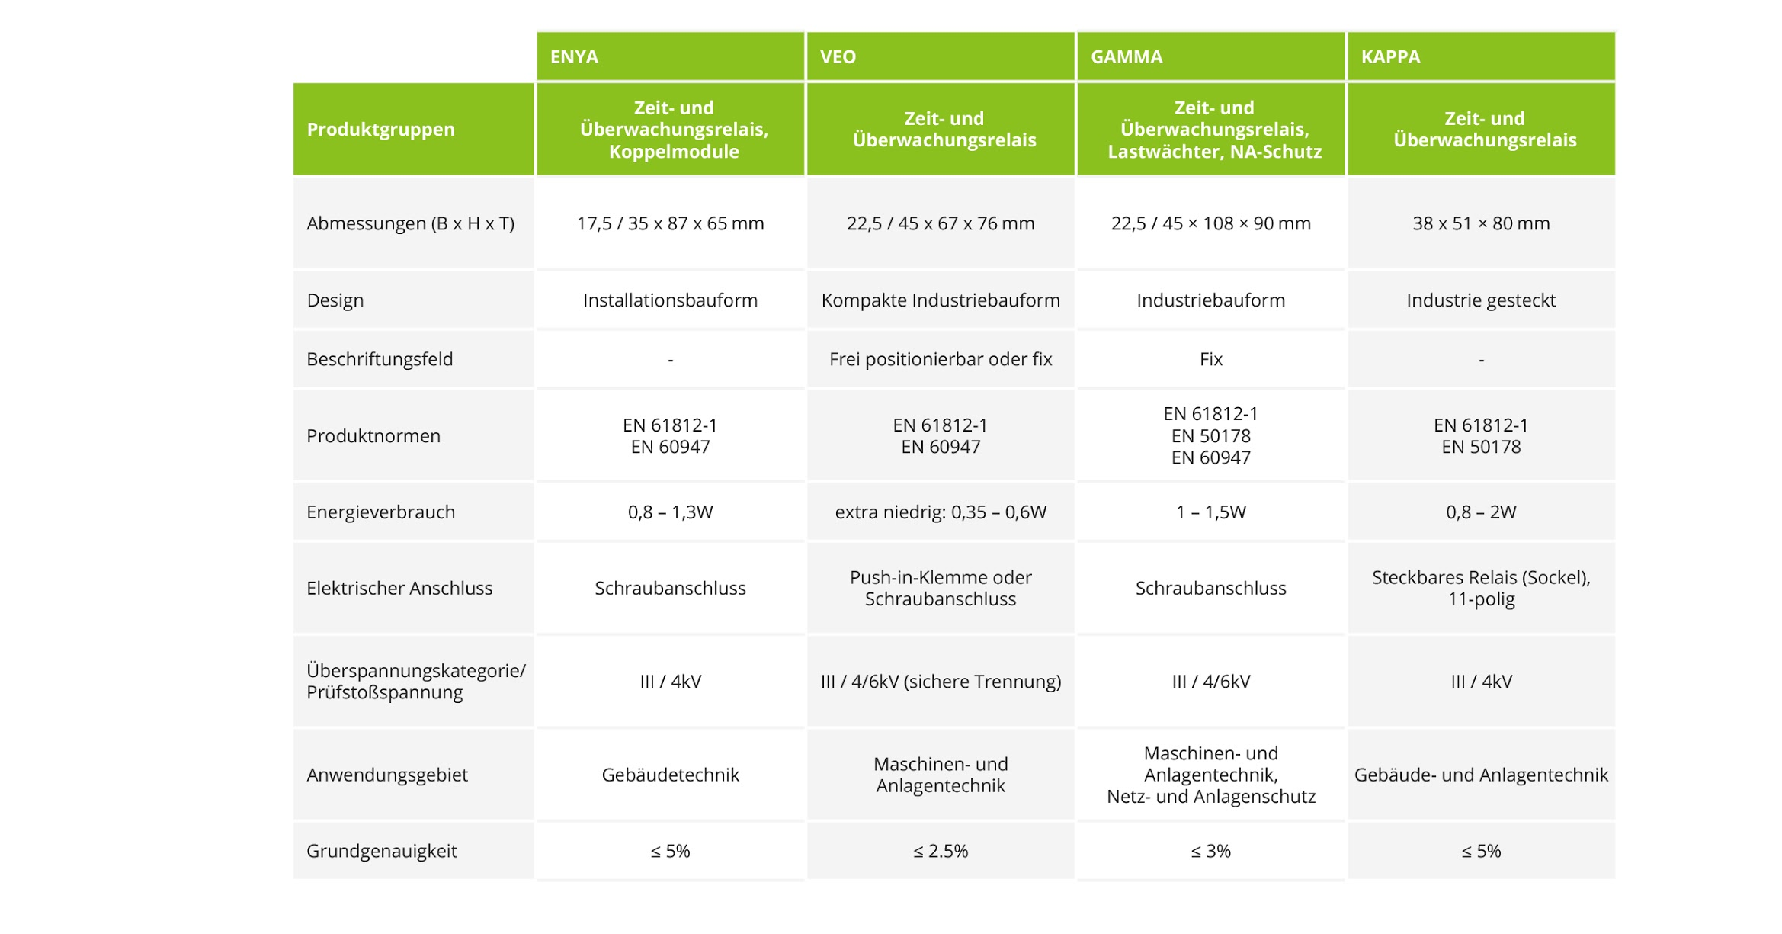
Im Vergleich
zurück

Slide 46
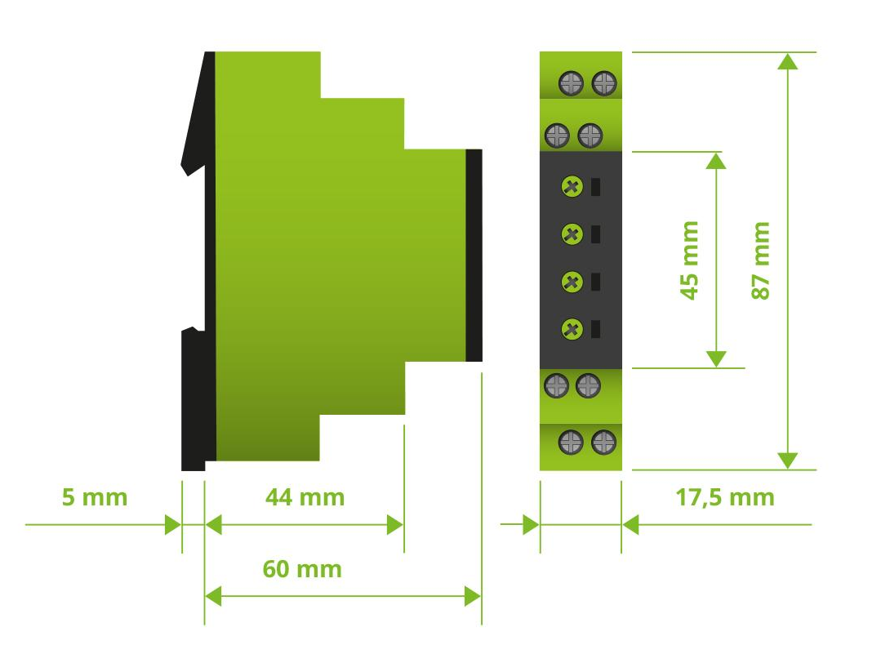
ENYA
Installationsbauform
Zeit- und Überwachungsrelais, Einzel- und Multifunktion
Baubreite 17,5mm und 35mm
1 oder 2 Wechsler
UL-zertifiziert, CE-konform
Umgebungstemperatur -25 bis +55°C
Versenkte Einstellpotentiometer
Analoganzeige durch LED
12 – 240V AC/DC, messkreisversorgt
zurück

Slide 47
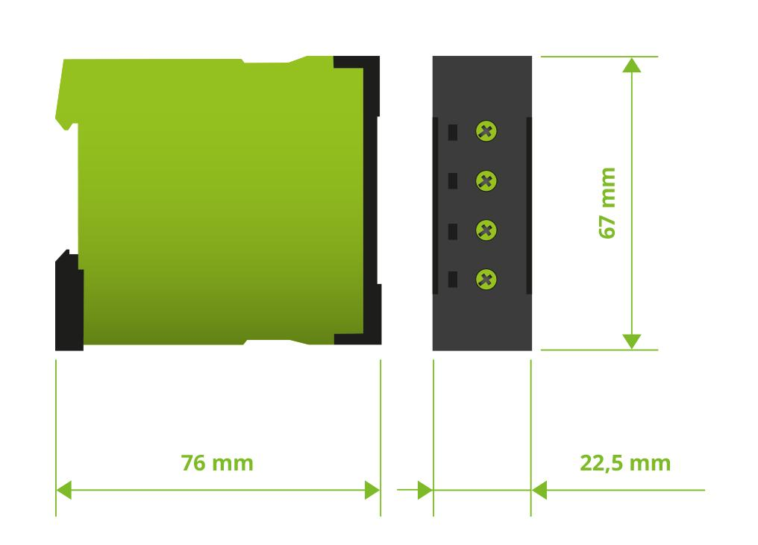
VEO
Industriebauform für Montageplatte und Kabelkanäle
Zeit- und Überwachungsrelais, Einzel- und Multifunktion
Baubreite 22,5mm und 45mm
1 oder 2 Wechsler
Low Profile
UL-zertifiziert, CE-konform
Umgebungstemperatur -25 bis +60°C
Versenkte Einstellpotentiometer
Analoganzeige durch LED
12 – 240V AC/DC, messkreisversorgt
zurück

Slide 48
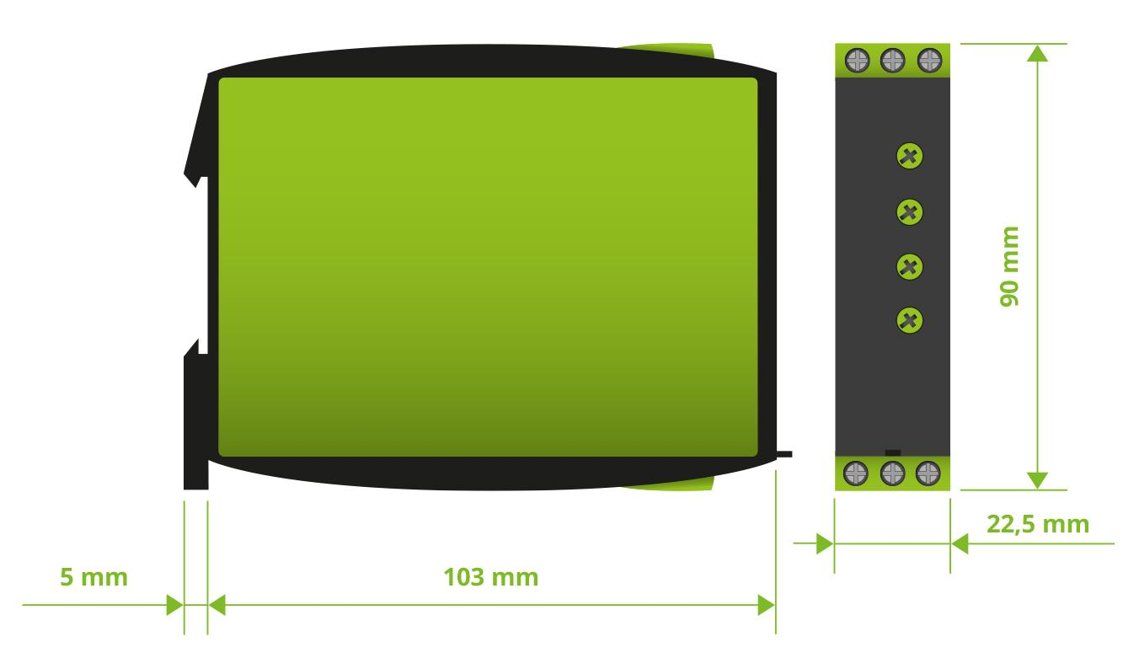
GAMMA
Industriebauform
Zeit- und Überwachungsrelais, Einzel- und Multifunktion
Baubreite 22,5mm und 45mm
1 oder 2 Wechsler
UL-zertifiziert, CE-konform
Umgebungstemperatur -25 bis +55°C
Versenkte Einstellpotentiometer
Analoganzeige durch LED oder Digitalanzeige durch LCD-Display
12 – 240V AC/DC oder Powermodule 12 – 500V AC; 24V DC
zurück

Slide 49
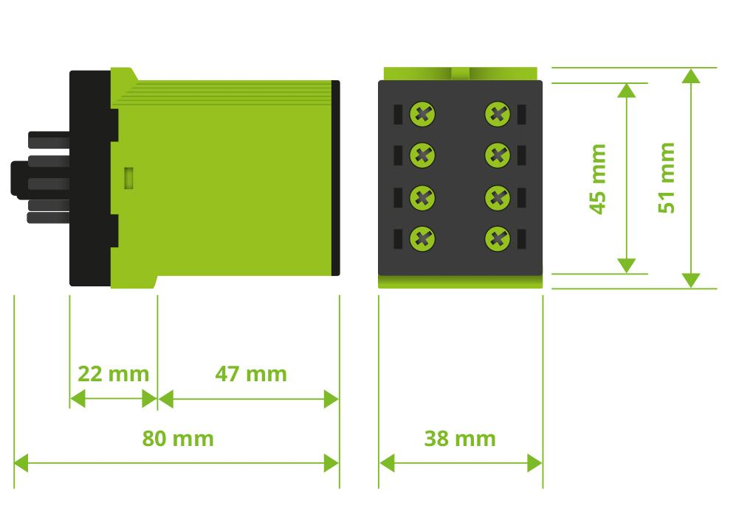
KAPPA
Industriebauform gesteckt
(45mm Standard Kappenmaß)
Zeit- und Überwachungsrelais, Einzel- und Multifunktion
Baubreite 38mm
2 Wechsler oder 1Wechsler und 1 Schließer
CE-konform
Umgebungstemperatur -25 bis +55°C
Versenkte Einstellpotentiometer
Analoganzeige durch LED
12 – 240V AC/DC, messkreisversorgt
zurück

Slide 50
TELE Haase Steuergeräte GmbH Vorarlberger Allee 38 A-1230 Wien
+43 / 1 / 61474 - 0
info@tele-haase.at
www.tele-online.com
Was können wir
für Sie tun?
WE MAKE THE WORLD A BETTER PLACE.

